Slide 1
PPM3 Neuron TNT Data

Slide 2
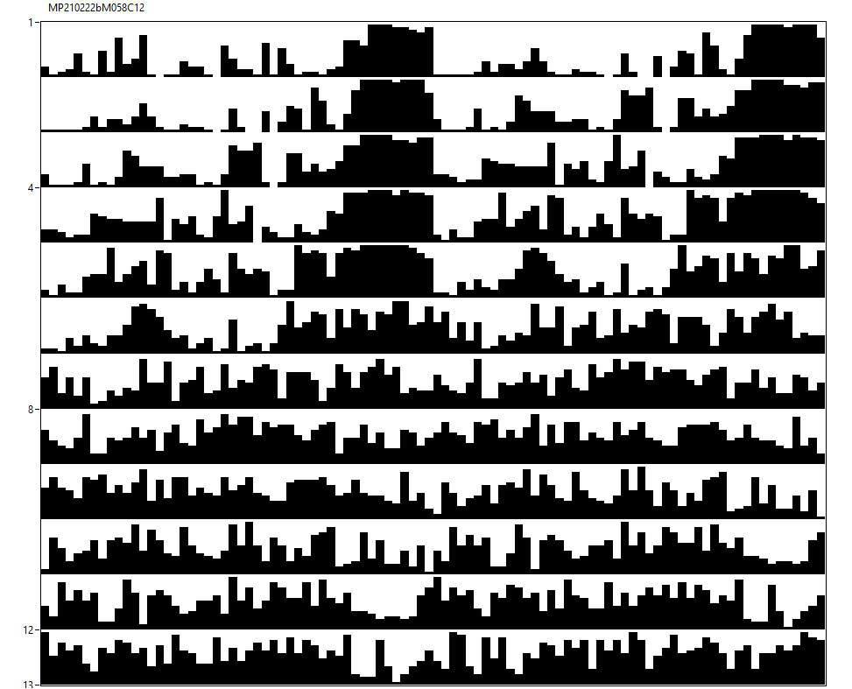
6♂ Pdfr[5304]w[*]/Y;UAS-TetxLC(-)/+;R92G05Gal4/(+ or TM3Ser[1]) [12hL:12hD]₅>[DD]₇ 23°C
M58

Slide 3
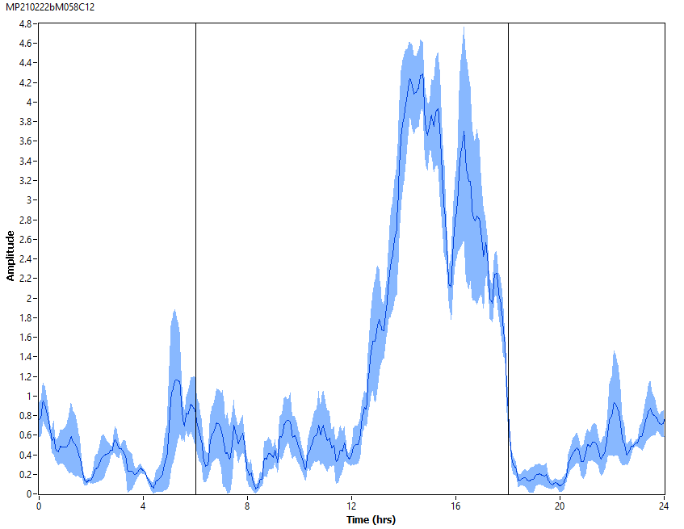
6♂ Pdfr[5304]w[*]/Y;UAS-TetxLC(-)/+;R92G05Gal4/(+ or TM3Ser[1]) [12hL:12hD]₅ 23°C
M58

Slide 4
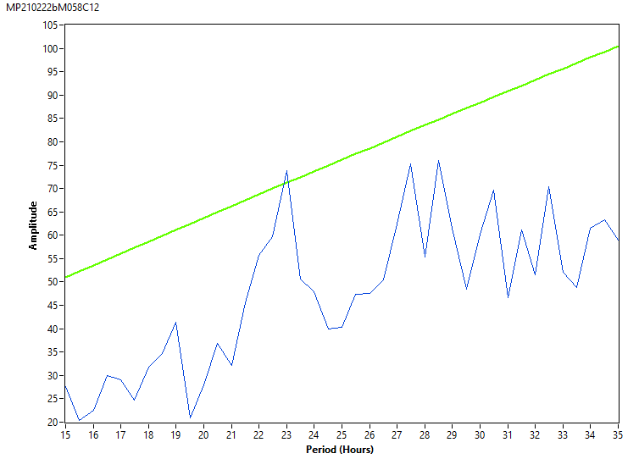
6♂ Pdfr[5304]w[*]/Y;UAS-TetxLC(-)/+;R92G05Gal4/(+ or TM3Ser[1]) [DD]₇ 23°C
M58

Slide 5
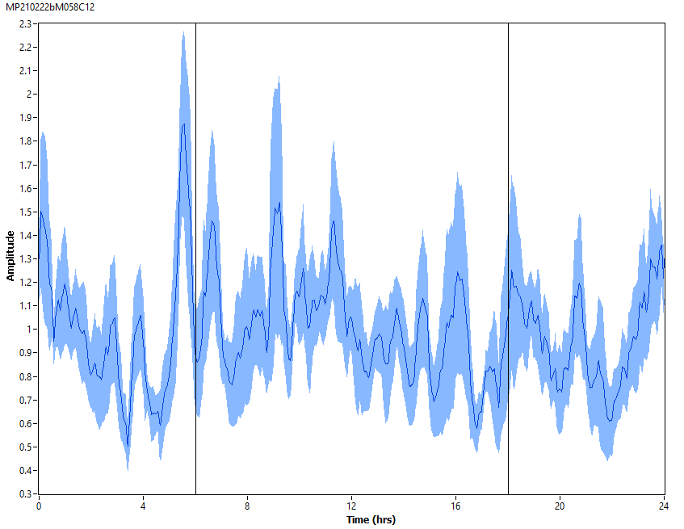
6♂ Pdfr[5304]w[*]/Y;UAS-TetxLC(-)/+;R92G05Gal4/(+ or TM3Ser[1]) [DD]₇ 23°C
M58

Slide 6
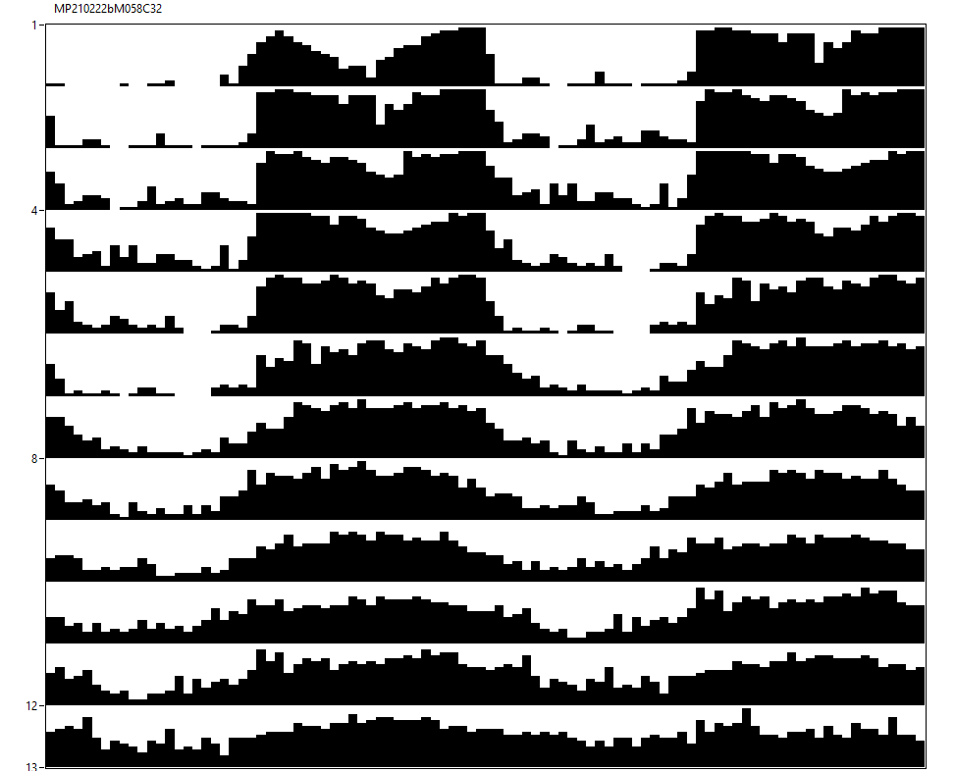
8♀ Pdfr[5304]w[*]/w[1118];UAS-TetxLC(-)/+;R92G05Gal4/(+ or TM3Ser[1]) [12hL:12hD]₅>[DD]₇ 23°C
M58

Slide 7
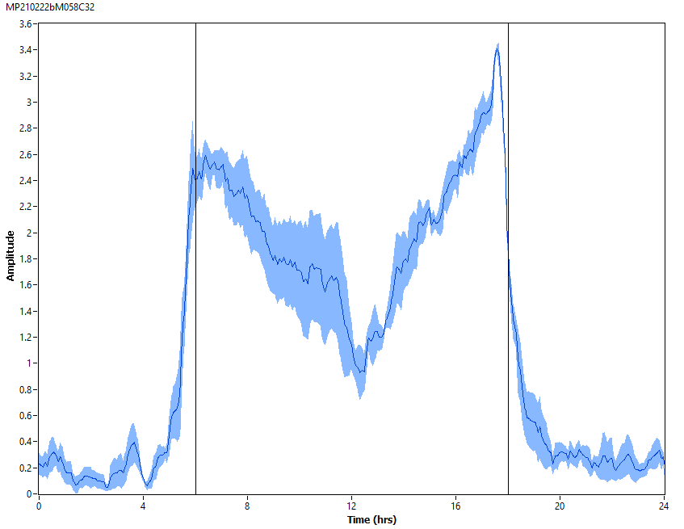
8♀ Pdfr[5304]w[*]/w[1118];UAS-TetxLC(-)/+;R92G05Gal4/(+ or TM3Ser[1]) [12hL:12hD]₅ 23°C
M58

Slide 8
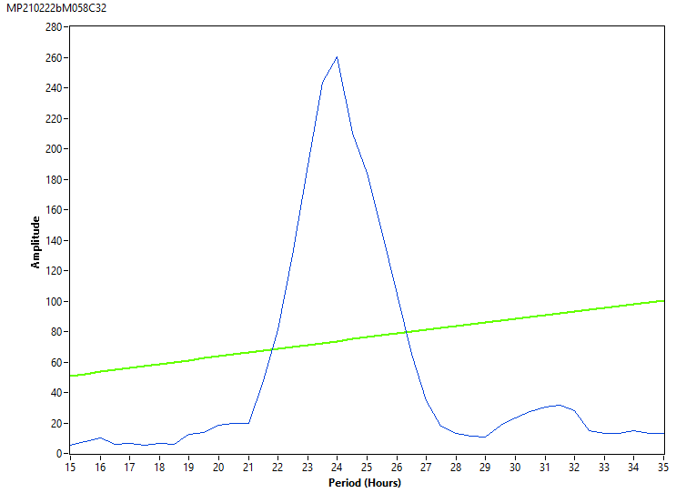
8♀ Pdfr[5304]w[*]/w[1118];UAS-TetxLC(-)/+;R92G05Gal4/(+ or TM3Ser[1]) [DD]₇ 23°C
M58

Slide 9
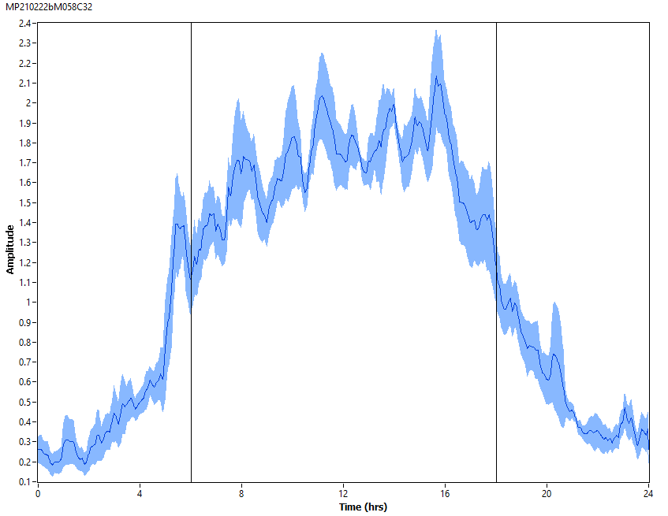
8♀ Pdfr[5304]w[*]/w[1118];UAS-TetxLC(-)/+;R92G05Gal4/(+ or TM3Ser[1]) [DD]₇ 23°C
M58

Slide 10
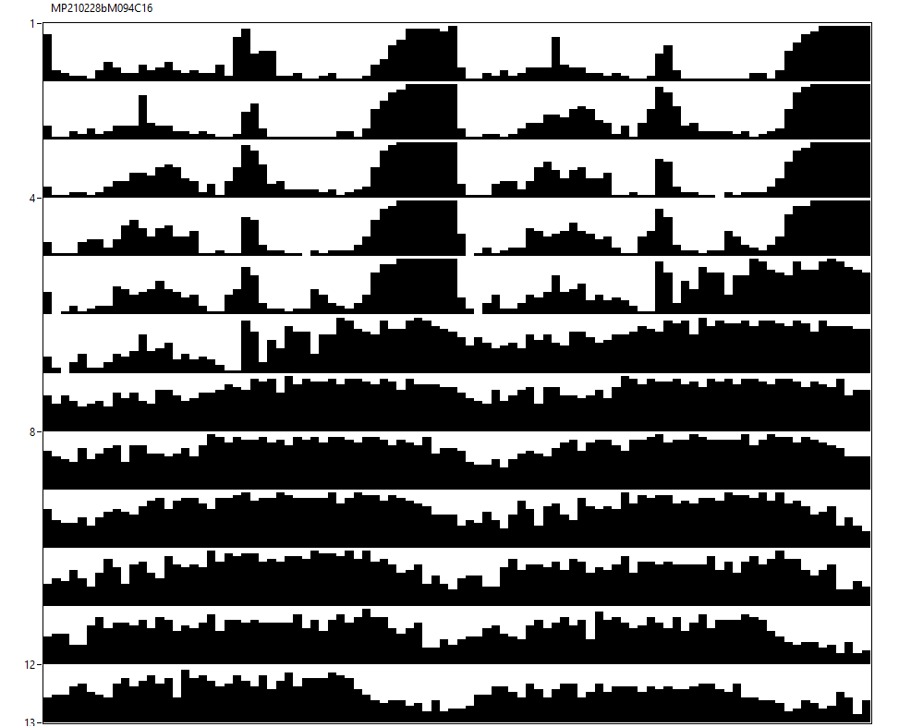
13♂ Pdfr[5304]w[*]/Y;UAS-TetxLC(-)/+;R92G05Gal4/(+ or TM3Ser[1]) [12hL:12hD]₅>[DD]₇ 23°C
M94

Slide 11
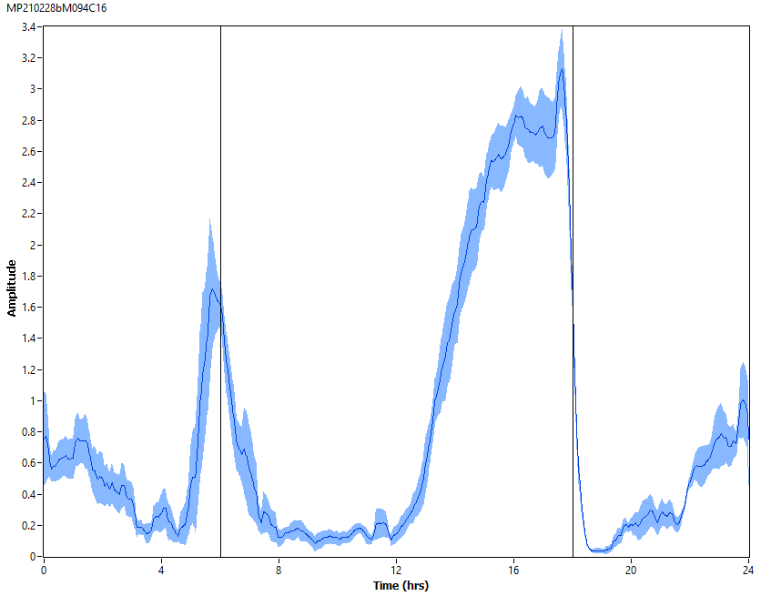
13♂ Pdfr[5304]w[*]/Y;UAS-TetxLC(-)/+;R92G05Gal4/(+ or TM3Ser[1]) [12hL:12hD]₅ 23°C
M94

Slide 12
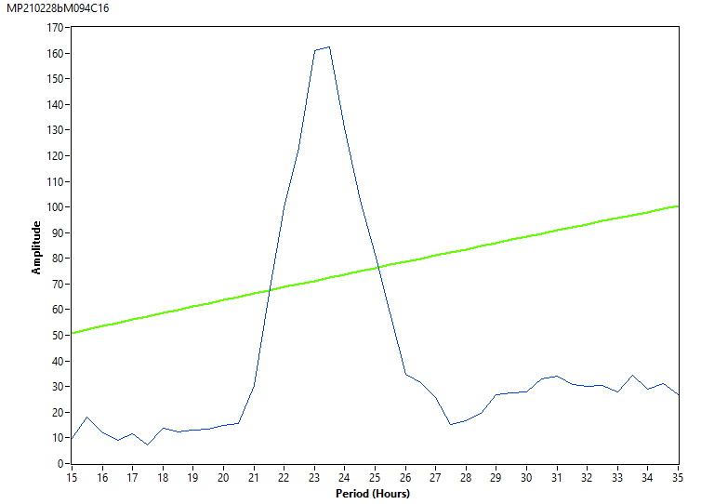
13♂ Pdfr[5304]w[*]/Y;UAS-TetxLC(-)/+;R92G05Gal4/(+ or TM3Ser[1]) [DD]₇ 23°C
M94

Slide 13
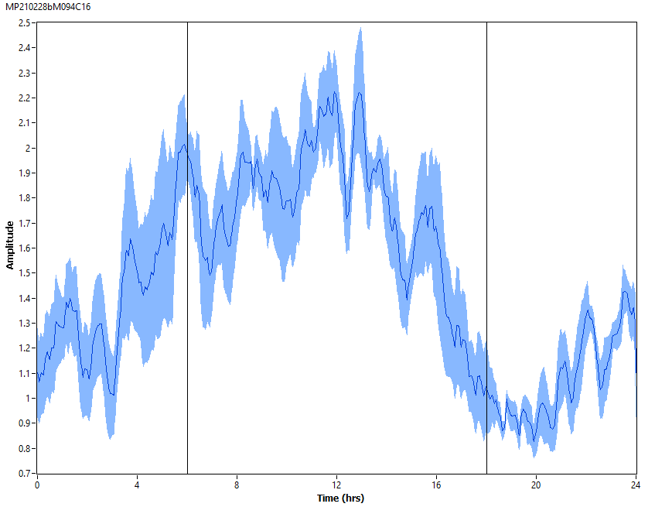
13♂ Pdfr[5304]w[*]/Y;UAS-TetxLC(-)/+;R92G05Gal4/(+ or TM3Ser[1]) [DD]₇ 23°C
M94

Slide 14
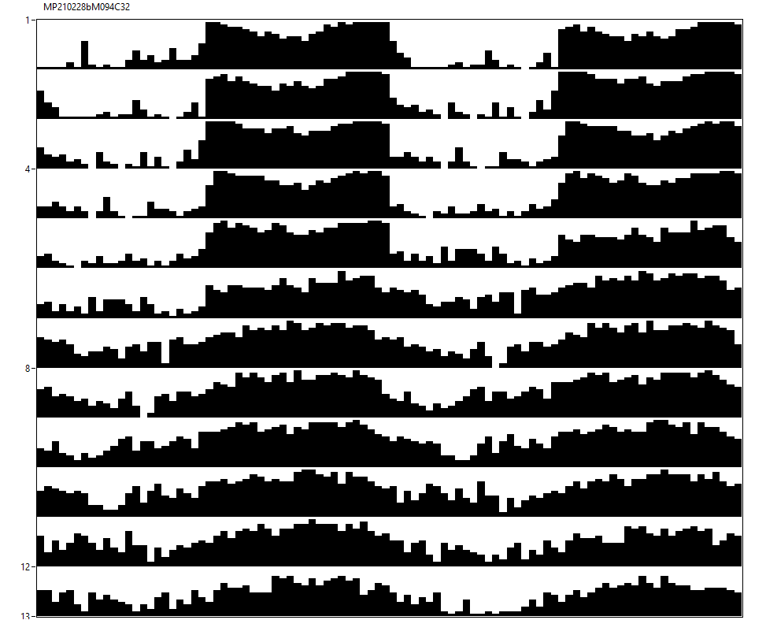
16♀ Pdfr[5304]w[*]/w[1118];UAS-TetxLC(-)/+;R92G05Gal4/(+ or TM3Ser[1]) [12hL:12hD]₅>[DD]₇ 23°C
M94

Slide 15
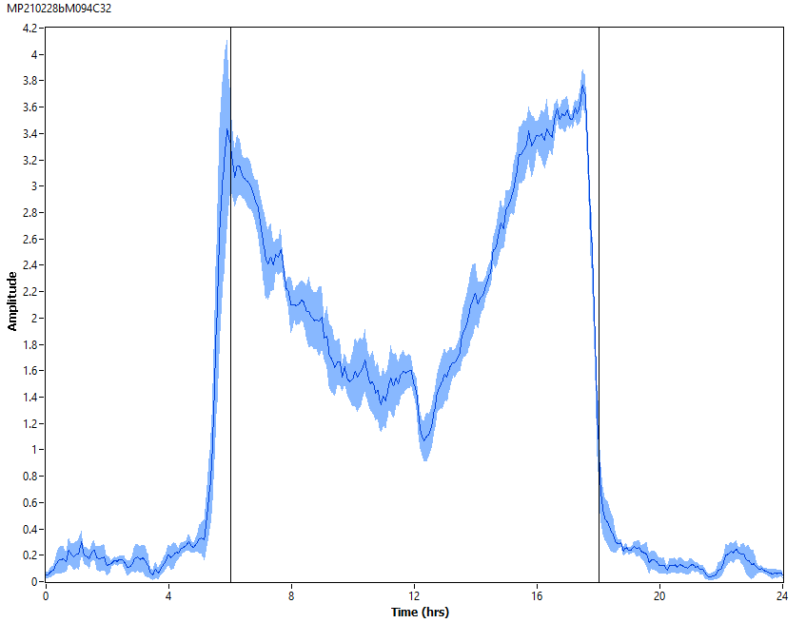
16♀ Pdfr[5304]w[*]/w[1118];UAS-TetxLC(-)/+;R92G05Gal4/(+ or TM3Ser[1]) [12hL:12hD]₅ 23°C
M94

Slide 16
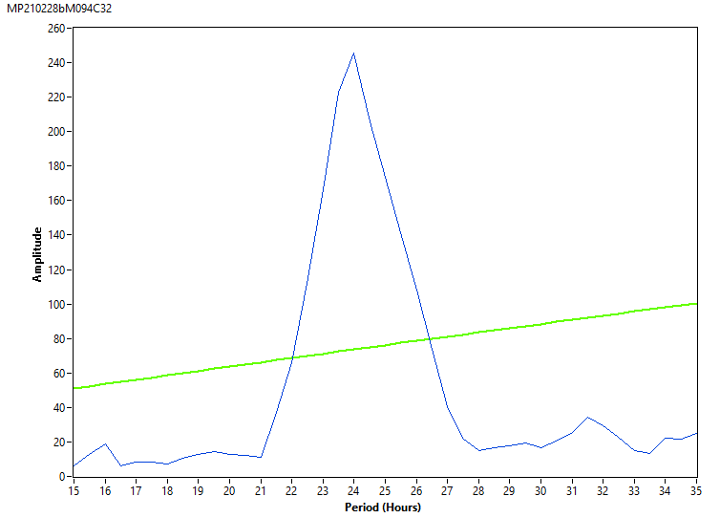
16♀ Pdfr[5304]w[*]/w[1118];UAS-TetxLC(-)/+;R92G05Gal4/(+ or TM3Ser[1]) [DD]₇ 23°C
M94

Slide 17
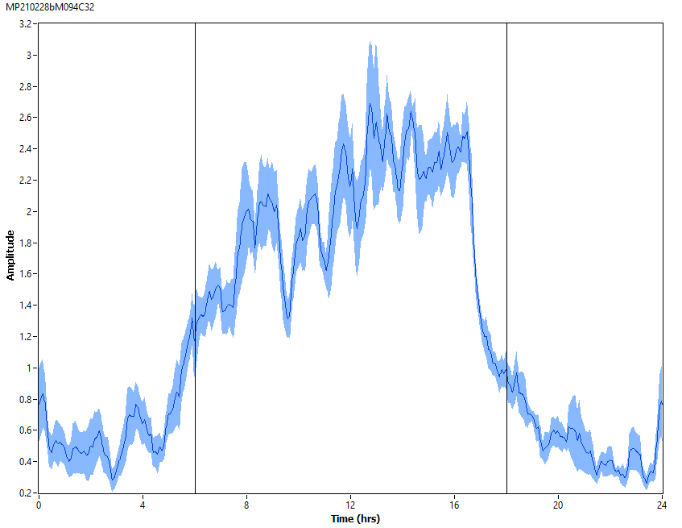
16♀ Pdfr[5304]w[*]/w[1118];UAS-TetxLC(-)/+;R92G05Gal4/(+ or TM3Ser[1]) [DD]₇ 23°C
M94

Slide 18
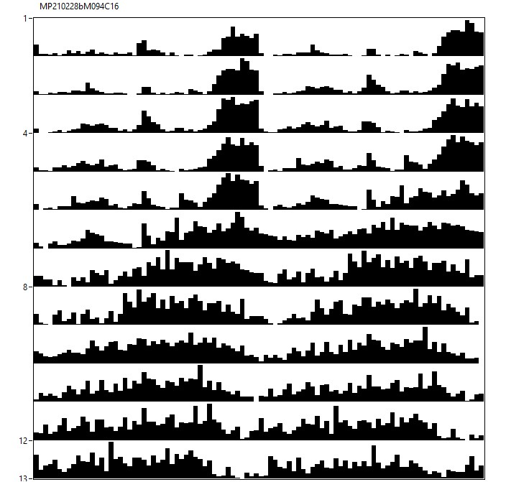
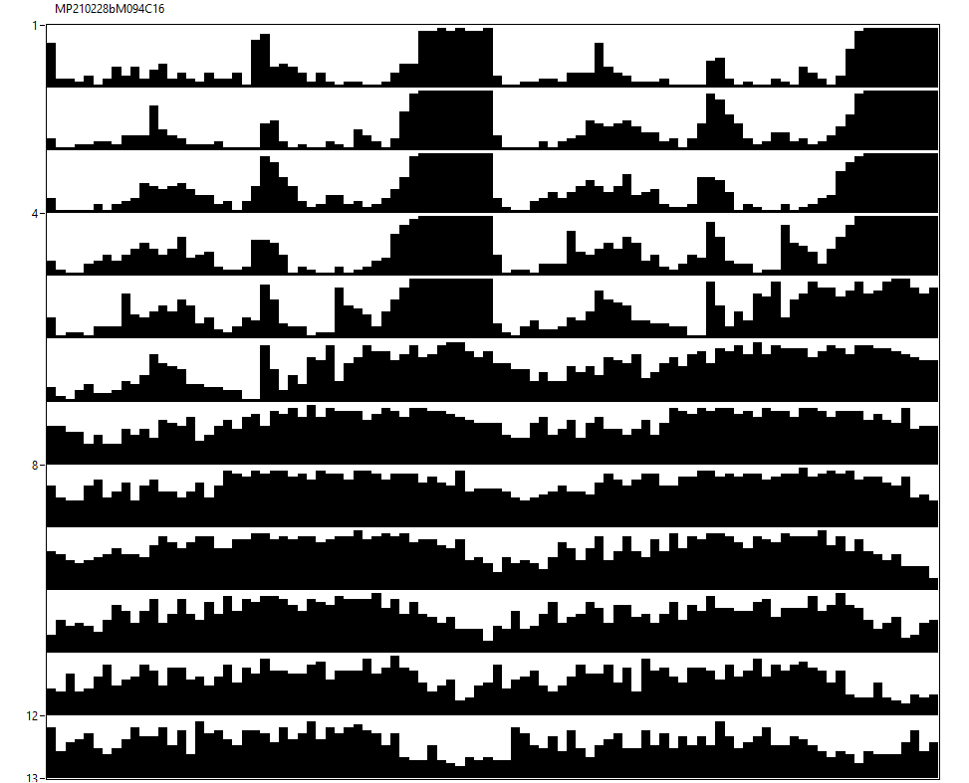
19♂ Pdfr[5304]w[*]/Y;UAS-TetxLC(-)/+;R92G05Gal4/(+ or TM3Ser[1]) [12hL:12hD]₅>[DD]₇ 23°C
M58+94

Slide 19
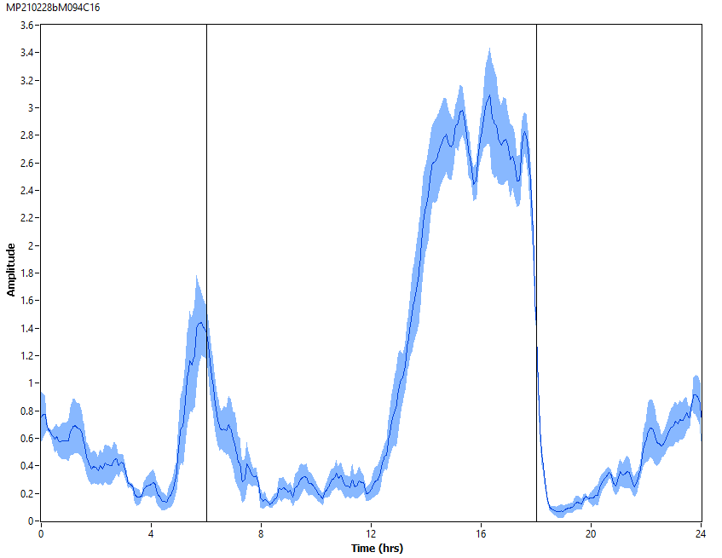
19♂ Pdfr[5304]w[*]/Y;UAS-TetxLC(-)/+;R92G05Gal4/(+ or TM3Ser[1]) [12hL:12hD]₅ 23°C
M58+94

Slide 20
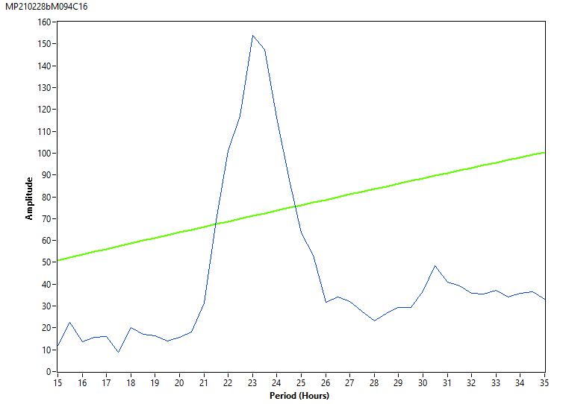
19♂ Pdfr[5304]w[*]/Y;UAS-TetxLC(-)/+;R92G05Gal4/(+ or TM3Ser[1]) [DD]₇ 23°C
M58+94

Slide 21
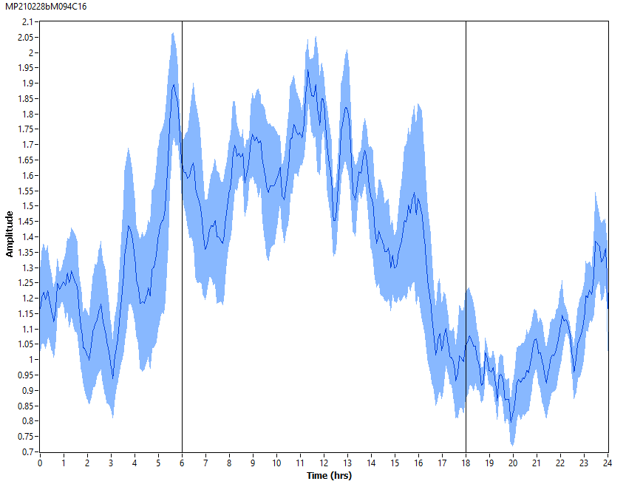
19♂ Pdfr[5304]w[*]/Y;UAS-TetxLC(-)/+;R92G05Gal4/(+ or TM3Ser[1]) [DD]₇ 23°C
M58+94

Slide 22
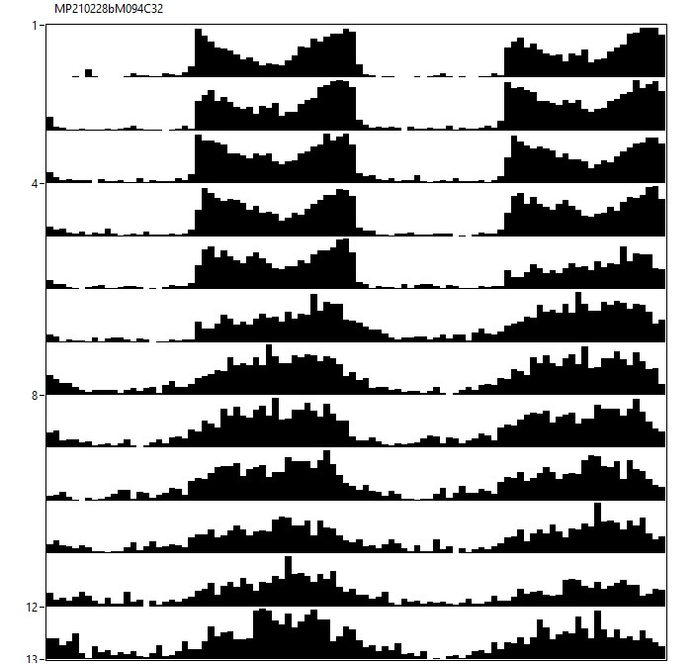
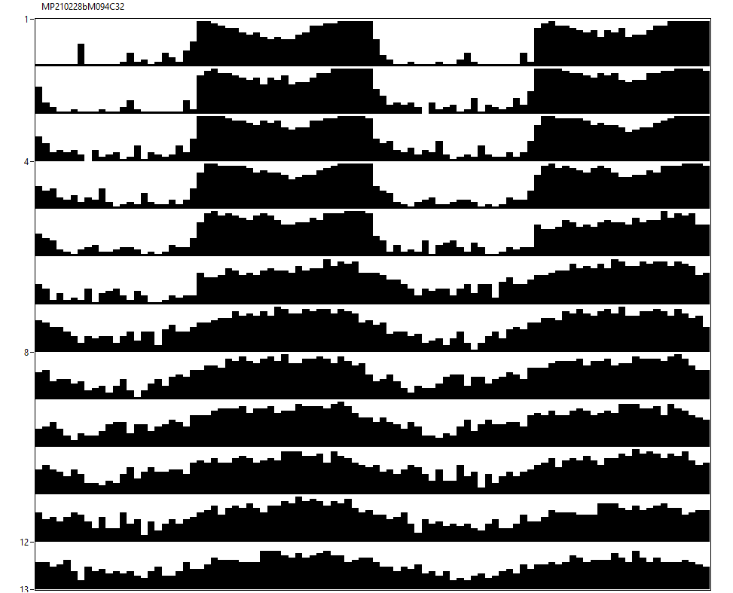
24♀ Pdfr[5304]w[*]/w[1118];UAS-TetxLC(-)/+;R92G05Gal4/(+ or TM3Ser[1]) [12hL:12hD]₅>[DD]₇ 23°C
M58+94

Slide 23
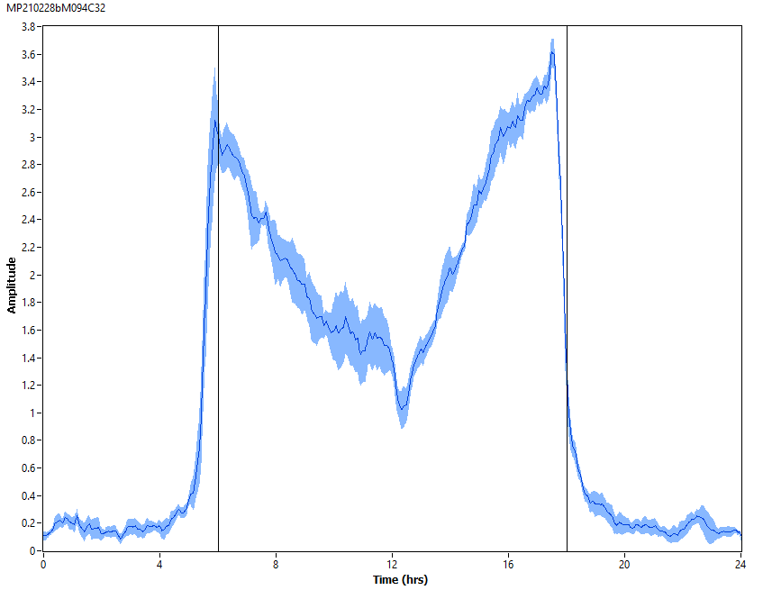
24♀ Pdfr[5304]w[*]/w[1118];UAS-TetxLC(-)/+;R92G05Gal4/(+ or TM3Ser[1]) [12hL:12hD]₅ 23°C
M58+94

Slide 24
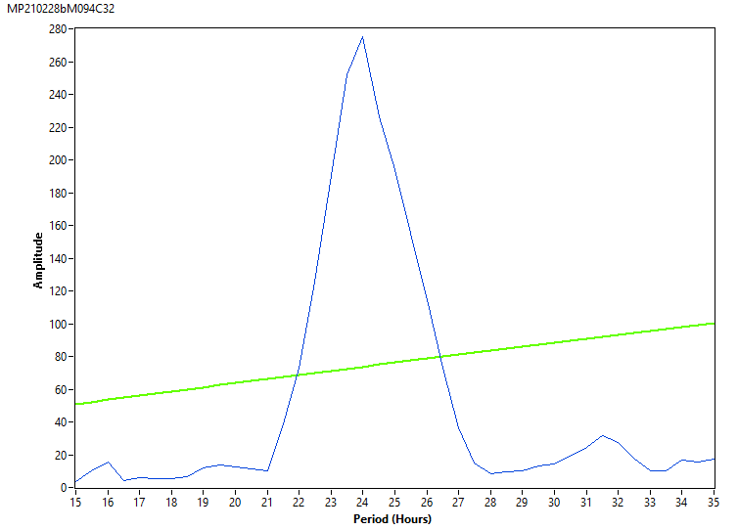
24♀ Pdfr[5304]w[*]/w[1118];UAS-TetxLC(-)/+;R92G05Gal4/(+ or TM3Ser[1]) [DD]₇ 23°C
M58+94

Slide 25
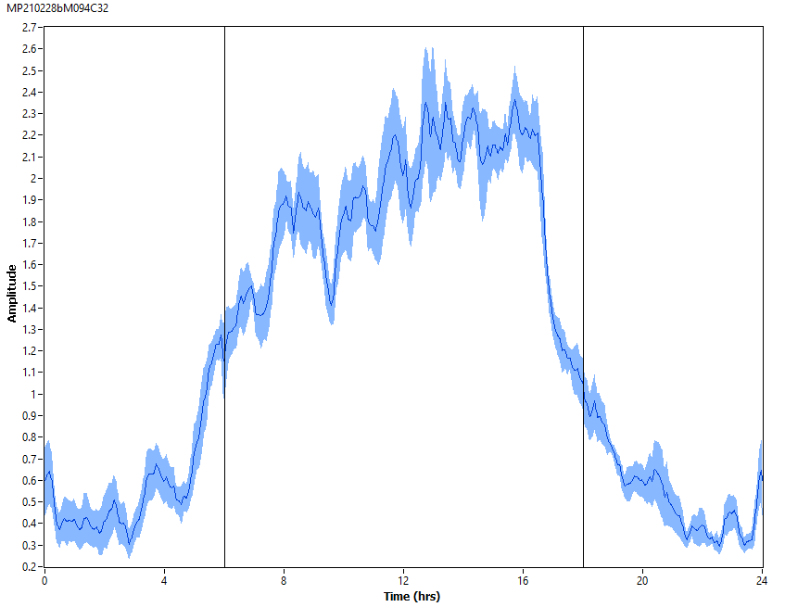
24♀ Pdfr[5304]w[*]/w[1118];UAS-TetxLC(-)/+;R92G05Gal4/(+ or TM3Ser[1]) [DD]₇ 23°C
M58+94

Slide 26
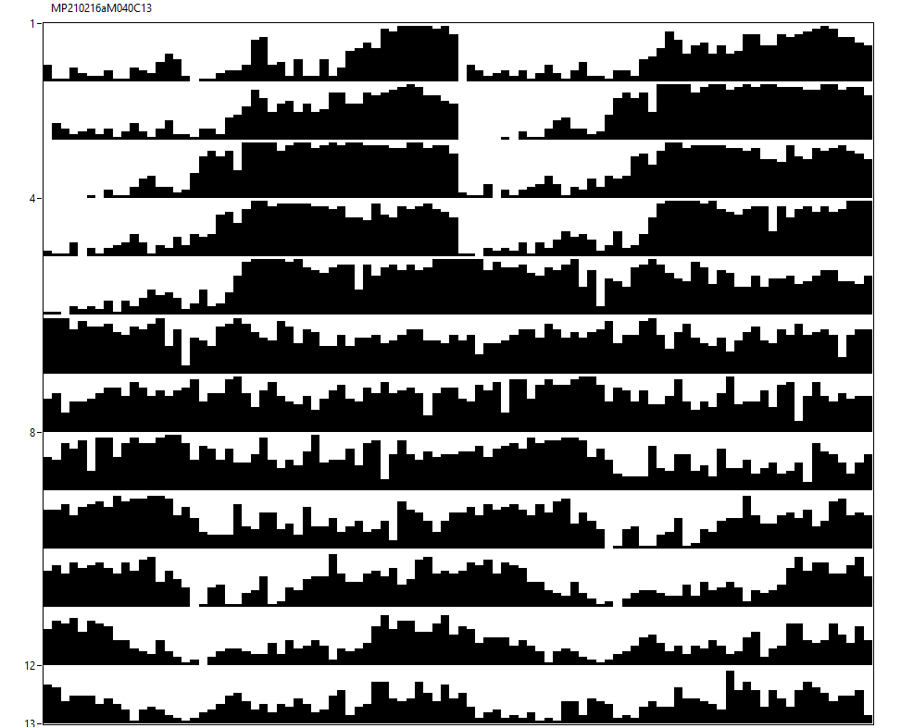
7♂ Pdfr[5304]w[*]/Y;UAS-TetxLC(-)/+;R92G05Gal4/(+ or TM3Ser[1]) [12hR:12hD]₅>[RR]₇ 23°C
M40

Slide 27
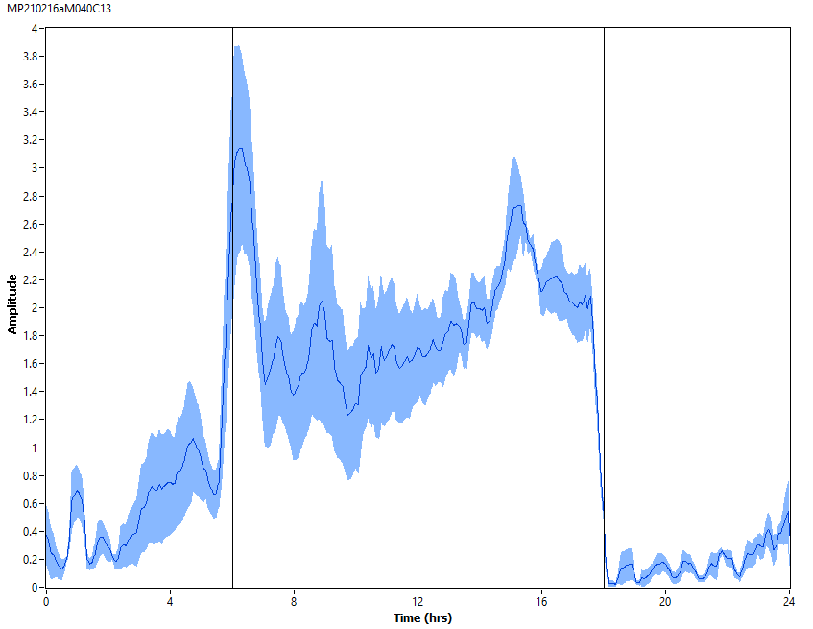
7♂ Pdfr[5304]w[*]/Y;UAS-TetxLC(-)/+;R92G05Gal4/(+ or TM3Ser[1]) [12hR:12hD]₅ 23°C
M40

Slide 28
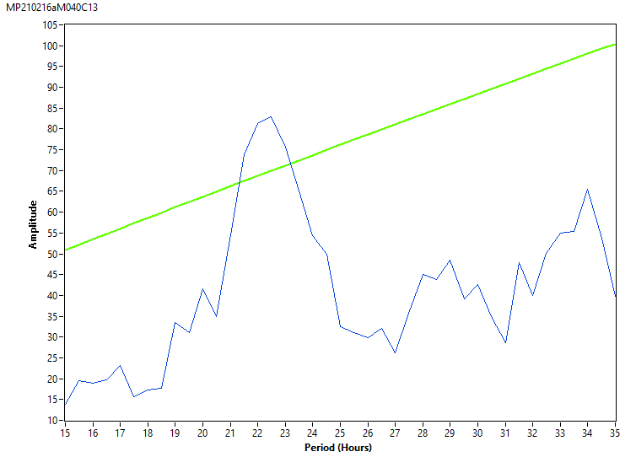
7♂ Pdfr[5304]w[*]/Y;UAS-TetxLC(-)/+;R92G05Gal4/(+ or TM3Ser[1]) [RR]₇ 23°C
M40

Slide 29
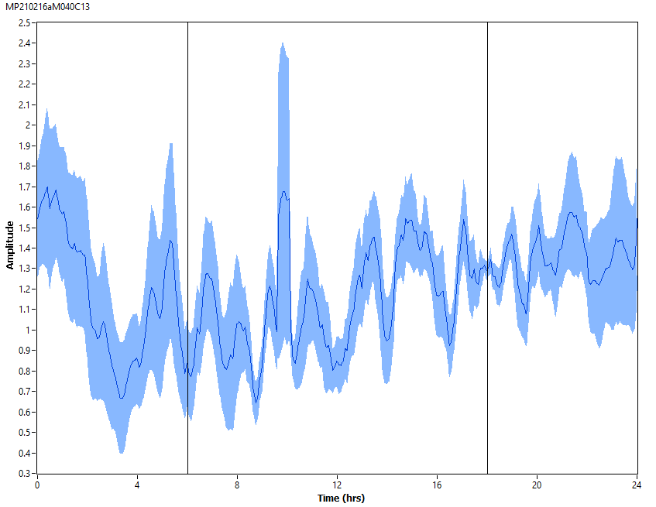
7♂ Pdfr[5304]w[*]/Y;UAS-TetxLC(-)/+;R92G05Gal4/(+ or TM3Ser[1]) [RR]₇ 23°C
M40

Slide 30
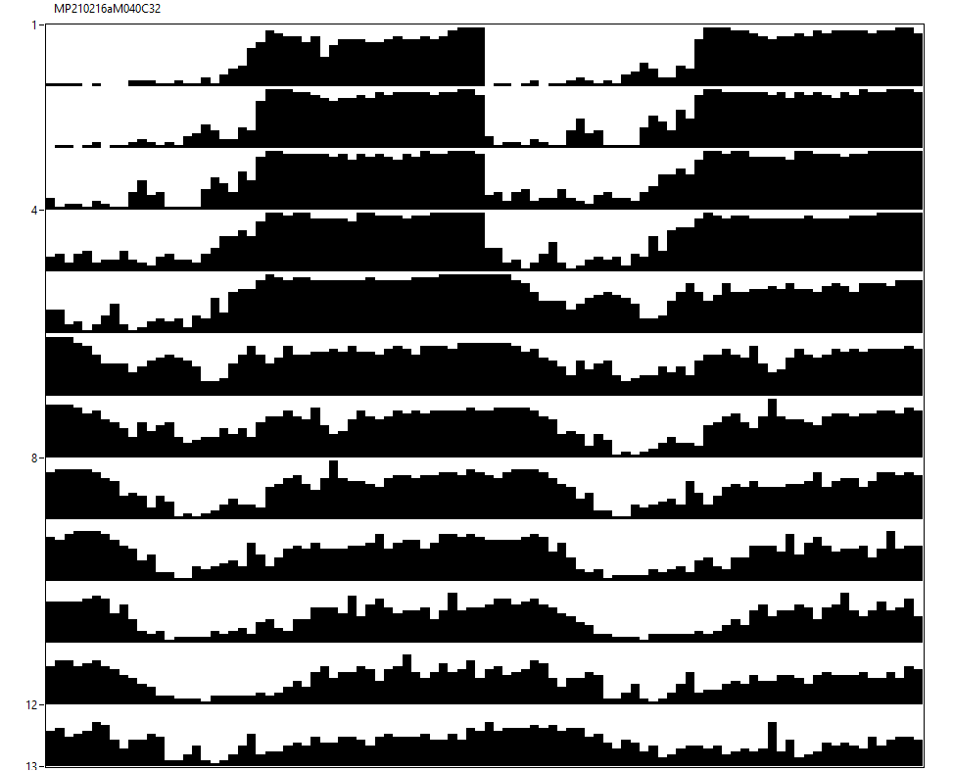
13♀ Pdfr[5304]w[*]/w[1118];UAS-TetxLC(-)/+;R92G05Gal4/(+ or TM3Ser[1]) [12hR:12hD]₅>[RR]₇ 23°C
M40

Slide 31
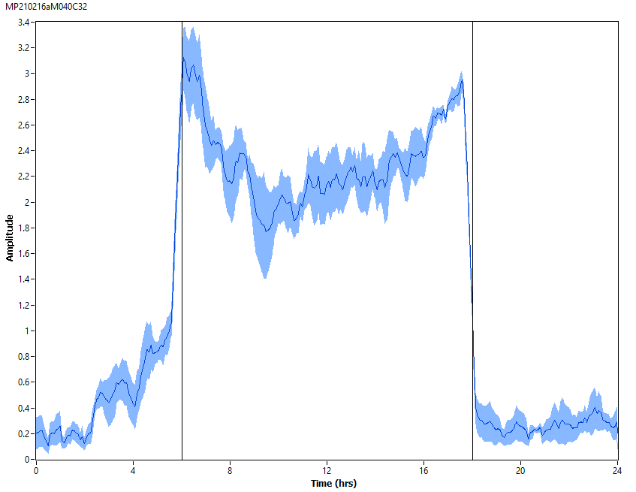
13♀ Pdfr[5304]w[*]/w[1118];UAS-TetxLC(-)/+;R92G05Gal4/(+ or TM3Ser[1]) [12hR:12hD]₅
M40

Slide 32
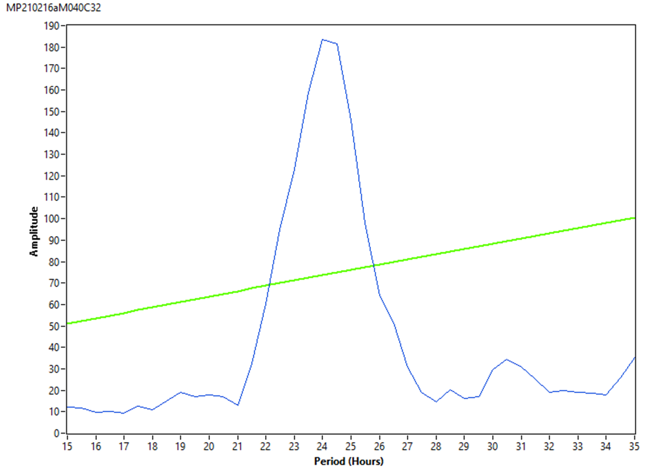
13♀ Pdfr[5304]w[*]/w[1118];UAS-TetxLC(-)/+;R92G05Gal4/(+ or TM3Ser[1]) [RR]₇ 23°C
M40

Slide 33
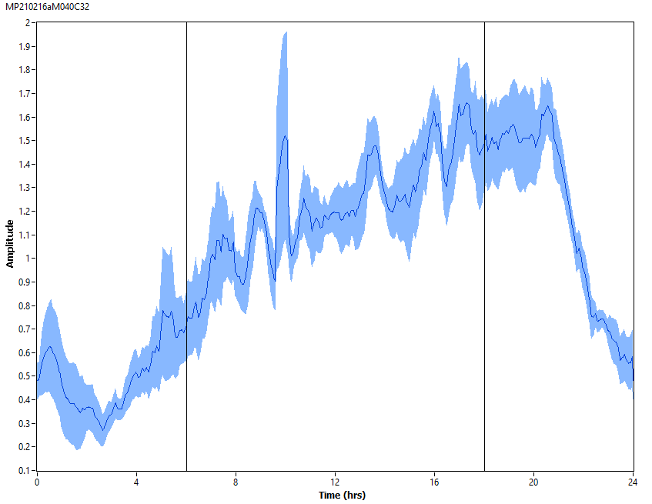
13♀ Pdfr[5304]w[*]/w[1118];UAS-TetxLC(-)/+;R92G05Gal4/(+ or TM3Ser[1]) [RR]₇ 23°C
M40

Slide 34
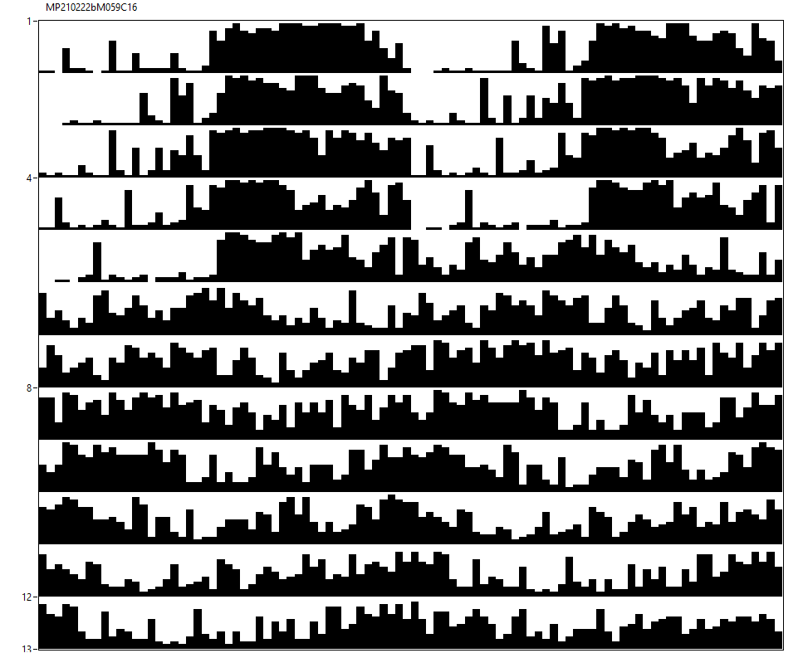
8♂ Pdfr[5304]w[*]/Y;UAS-TetxLC(-)/+;R92G05Gal4/(+ or TM3Ser[1]) [12hR:12hD]₅>[RR]₇ 23°C
M59

Slide 35
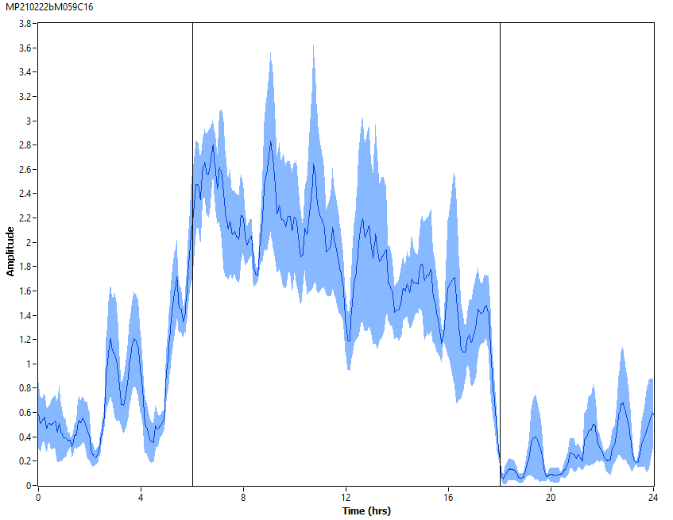
8♂ Pdfr[5304]w[*]/Y;UAS-TetxLC(-)/+;R92G05Gal4/(+ or TM3Ser[1]) [12hR:12hD]₅ 23°C
M59

Slide 36
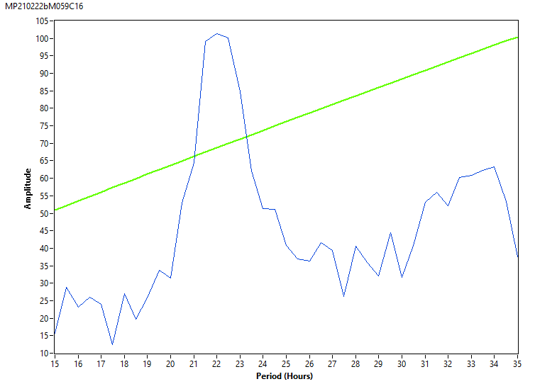
8♂ Pdfr[5304]w[*]/Y;UAS-TetxLC(-)/+;R92G05Gal4/(+ or TM3Ser[1]) [RR]₇ 23°C
M59

Slide 37
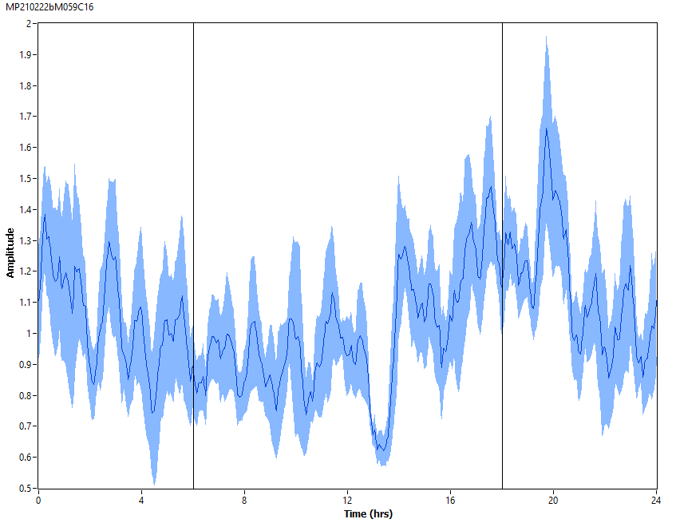
8♂ Pdfr[5304]w[*]/Y;UAS-TetxLC(-)/+;R92G05Gal4/(+ or TM3Ser[1]) [RR]₇ 23°C
M59

Slide 38
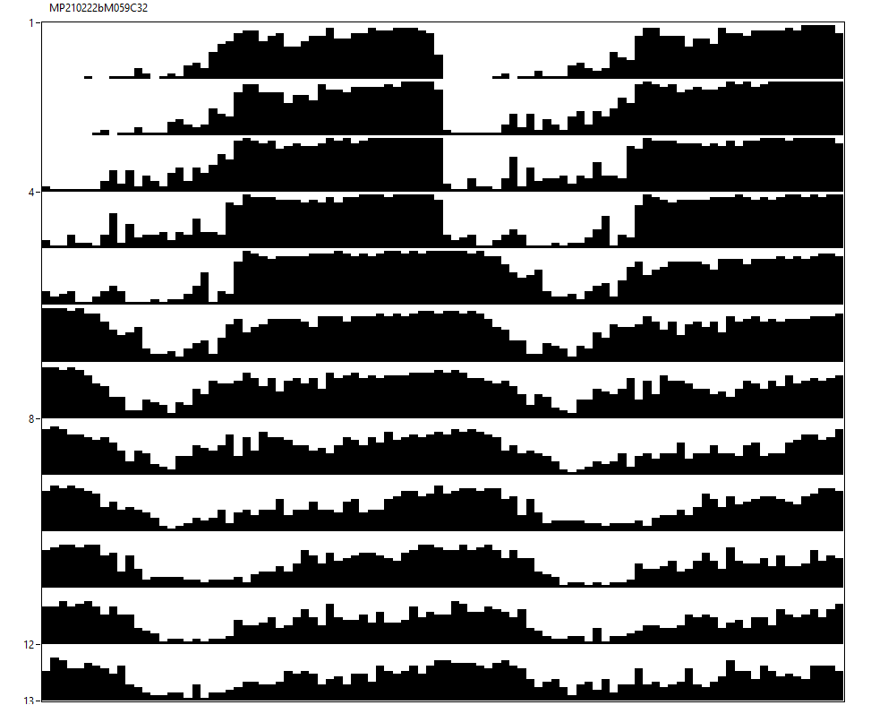
11♀ Pdfr[5304]w[*]/w[1118];UAS-TetxLC(-)/+;R92G05Gal4/(+ or TM3Ser[1]) [12hR:12hD]₅>[RR]₇ 23°C
M59

Slide 39
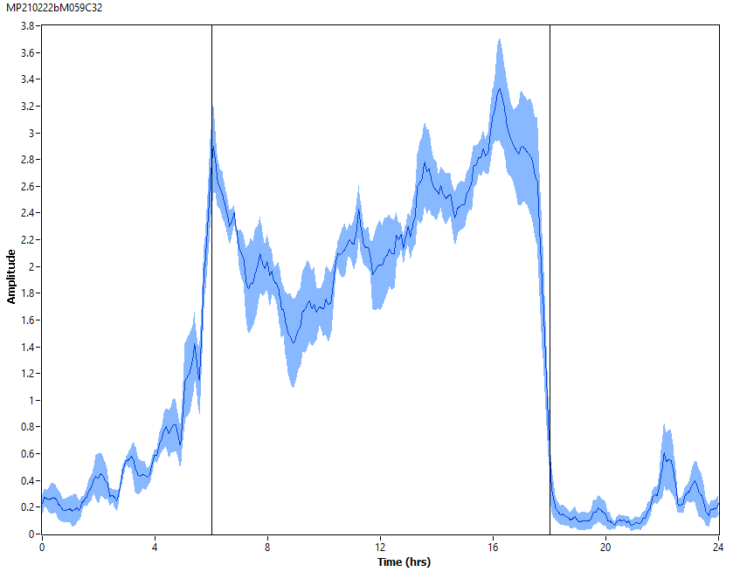
11♀ Pdfr[5304]w[*]/w[1118];UAS-TetxLC(-)/+;R92G05Gal4/(+ or TM3Ser[1]) [12hR:12hD]₅
M59

Slide 40
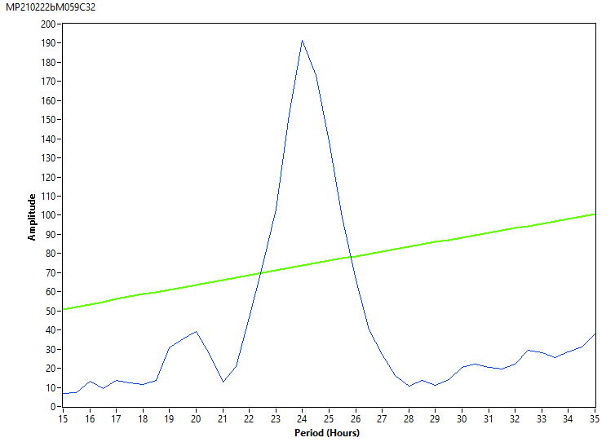
11♀ Pdfr[5304]w[*]/w[1118];UAS-TetxLC(-)/+;R92G05Gal4/(+ or TM3Ser[1]) [RR]₇ 23°C
M59

Slide 41
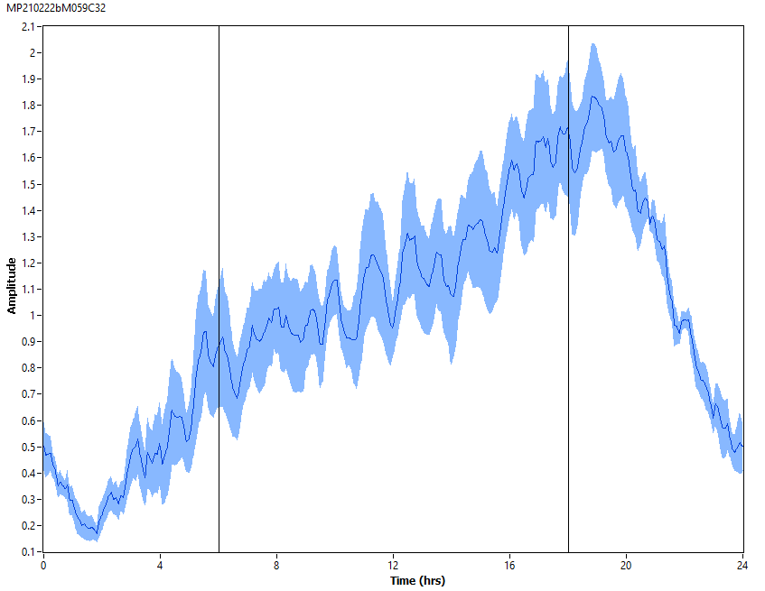
11♀ Pdfr[5304]w[*]/w[1118];UAS-TetxLC(-)/+;R92G05Gal4/(+ or TM3Ser[1]) [RR]₇ 23°C
M59

Slide 42
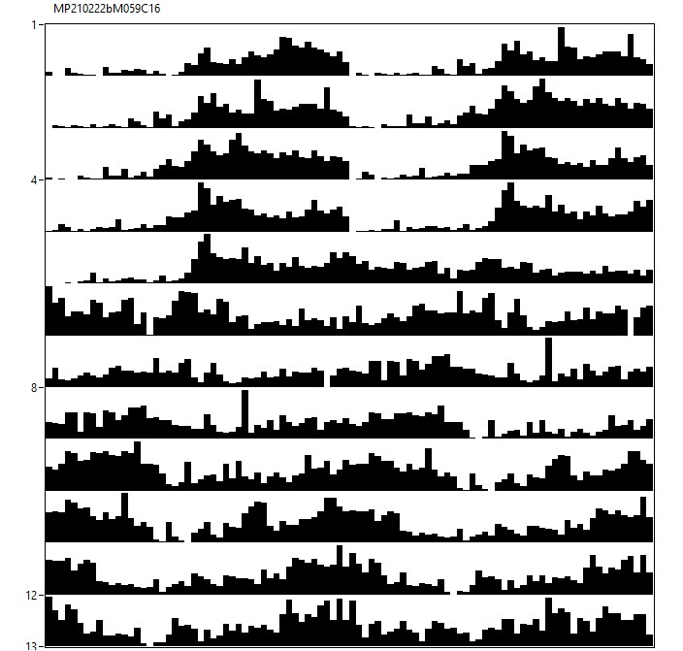
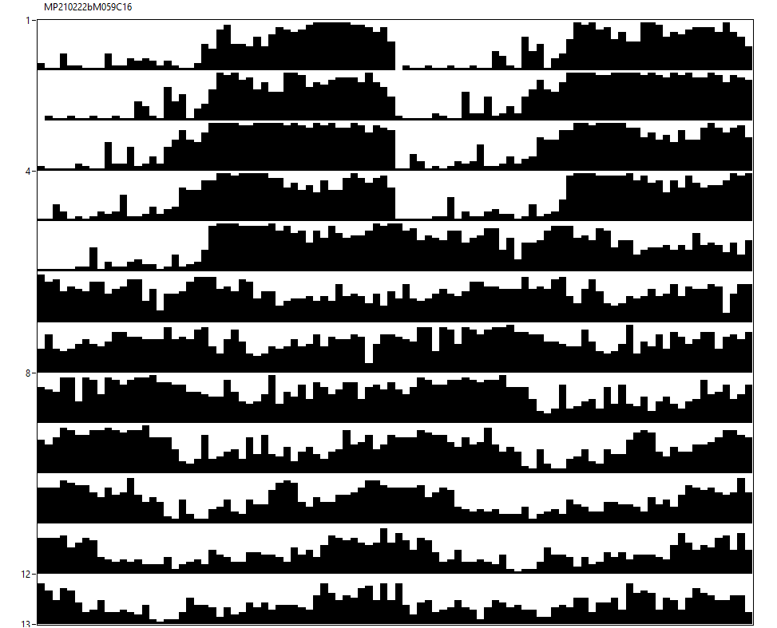
15♂ Pdfr[5304]w[*]/Y;UAS-TetxLC(-)/+;R92G05Gal4/(+ or TM3Ser[1]) [12hR:12hD]₅>[RR]₇ 23°C
M40+59

Slide 43
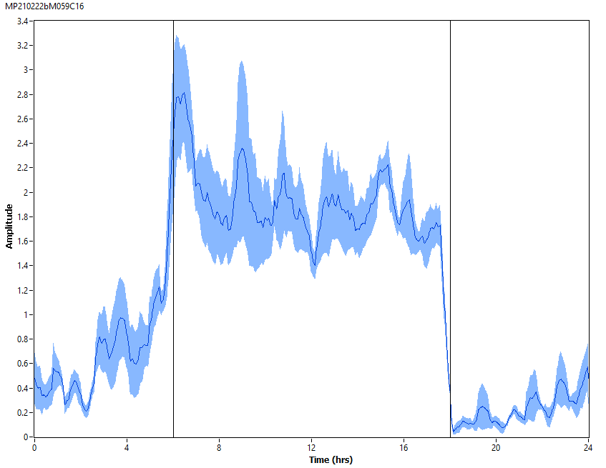
15♂ Pdfr[5304]w[*]/Y;UAS-TetxLC(-)/+;R92G05Gal4/(+ or TM3Ser[1]) [12hR:12hD]₅ 23°C
M40+59

Slide 44
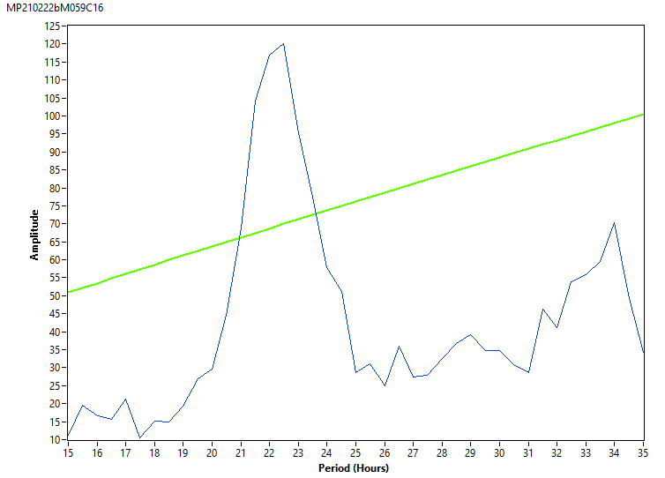
15♂ Pdfr[5304]w[*]/Y;UAS-TetxLC(-)/+;R92G05Gal4/(+ or TM3Ser[1]) [RR]₇ 23°C
M40+59

Slide 45
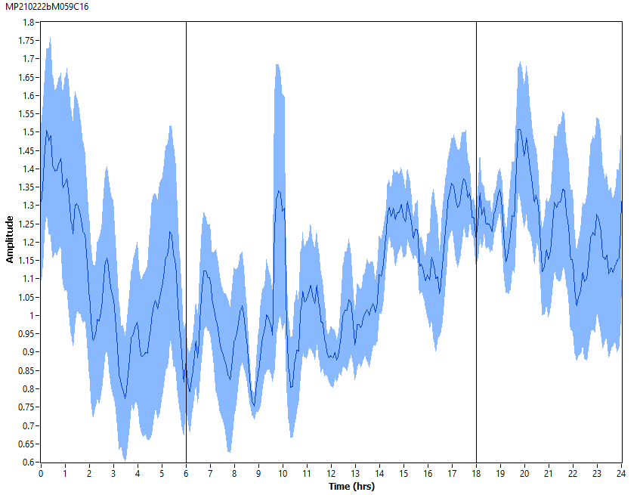
15♂ Pdfr[5304]w[*]/Y;UAS-TetxLC(-)/+;R92G05Gal4/(+ or TM3Ser[1]) [RR]₇ 23°C
M40+59

Slide 46
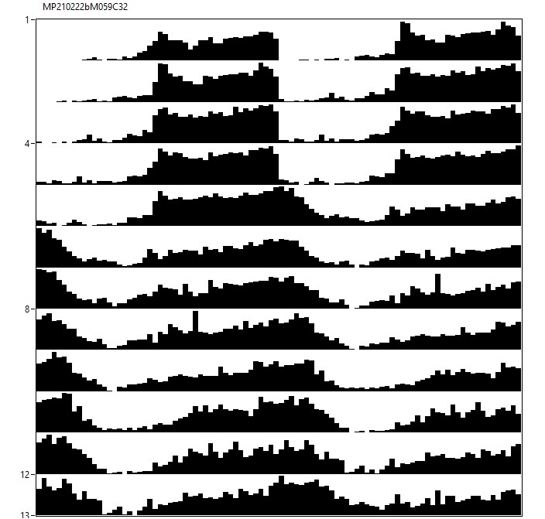
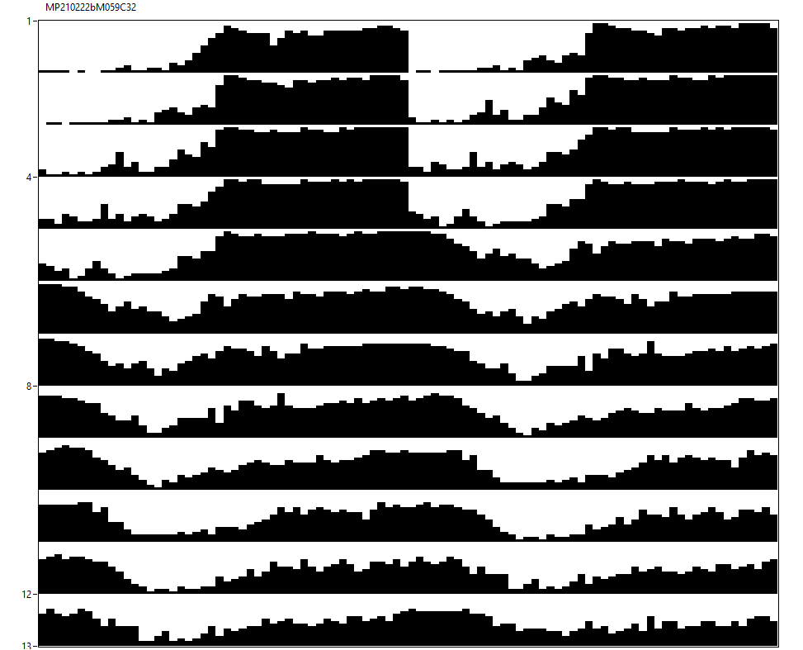
24♀ Pdfr[5304]w[*]/w[1118];UAS-TetxLC(-)/+;R92G05Gal4/(+ or TM3Ser[1]) [12hR:12hD]₅>[RR]₇ 23°C
M40+59

Slide 47
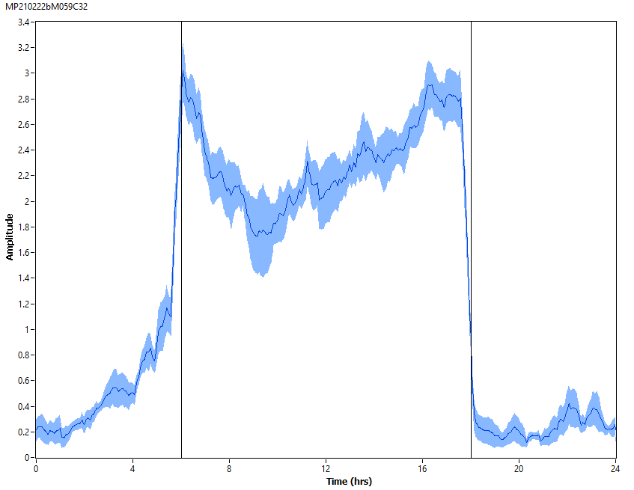
24♀ Pdfr[5304]w[*]/w[1118];UAS-TetxLC(-)/+;R92G05Gal4/(+ or TM3Ser[1]) [12hR:12hD]₅
M40+59

Slide 48

24♀ Pdfr[5304]w[*]/w[1118];UAS-TetxLC(-)/+;R92G05Gal4/(+ or TM3Ser[1]) [RR]₇ 23°C
M40+59

Slide 49

24♀ Pdfr[5304]w[*]/w[1118];UAS-TetxLC(-)/+;R92G05Gal4/(+ or TM3Ser[1]) [RR]₇ 23°C
M40+59

Slide 51


11♂ Pdfr[5304]w[*]/Y;UAS-TetxLC(TNT)/+;R92G05Gal4/(+ or TM6BTb[1]) [12hL:12hD]₅>[DD]₇ 23°C
M18

Slide 52

11♂ Pdfr[5304]w[*]/Y;UAS-TetxLC(TNT)/+;R92G05Gal4/(+ or TM6BTb[1]) [12hL:12hD]₅ 23°C
M18

Slide 53

11♂ Pdfr[5304]w[*]/Y;UAS-TetxLC(TNT)/+;R92G05Gal4/(+ or TM6BTb[1]) [DD]₇ 23°C
M18

Slide 54

11♂ Pdfr[5304]w[*]/Y;UAS-TetxLC(TNT)/+;R92G05Gal4/(+ or TM6BTb[1]) [DD]₇ 23°C
M18

Slide 55


8♀ Pdfr[5304]w[*]/w[1118];UAS-TetxLC(TNT)/+;R92G05Gal4/(+ or TM6BTb[1]) [12hL:12hD]₅>[DD]₇ 23°C
M18

Slide 56

8♀ Pdfr[5304]w[*]/w[1118];UAS-TetxLC(TNT)/+;R92G05Gal4/(+ or TM6BTb[1]) [12hL:12hD]₅ 23°C
M18

Slide 57

8♀ Pdfr[5304]w[*]/w[1118];UAS-TetxLC(TNT)/+;R92G05Gal4/(+ or TM6BTb[1]) [DD]₇ 23°C
M18

Slide 58

8♀ Pdfr[5304]w[*]/w[1118];UAS-TetxLC(TNT)/+;R92G05Gal4/(+ or TM6BTb[1]) [DD]₇ 23°C
M18

Slide 59

10♂ Pdfr[5304]w[*]/Y;UAS-TetxLC(TNT)/+;R92G05Gal4/(+ or TM6BTb[1]) [12hR:12hD]₅>[RR]₇ 23°C
M22

Slide 60

10♂ Pdfr[5304]w[*]/Y;UAS-TetxLC(TNT)/+;R92G05Gal4/(+ or TM6BTb[1]) [12hR:12hD]₅ 23°C
M22

Slide 61

10♂ Pdfr[5304]w[*]/Y;UAS-TetxLC(TNT)/+;R92G05Gal4/(+ or TM6BTb[1]) [RR]₇ 23°C
M22

Slide 62

10♂ Pdfr[5304]w[*]/Y;UAS-TetxLC(TNT)/+;R92G05Gal4/(+ or TM6BTb[1]) [RR]₇ 23°C
M22

Slide 63

7♀ Pdfr[5304]w[*]/w[1118];UAS-TetxLC(TNT)/+;R92G05Gal4/(+ or TM6BTb[1]) [12hR:12hD]₅>[RR]₇ 23°C
M22

Slide 64

7♀ Pdfr[5304]w[*]/w[1118];UAS-TetxLC(TNT)/+;R92G05Gal4/(+ or TM6BTb[1]) [12hR:12hD]₅ 23°C
M22

Slide 65

7♀ Pdfr[5304]w[*]/w[1118];UAS-TetxLC(TNT)/+;R92G05Gal4/(+ or TM6BTb[1]) [RR]₇ 23°C
M22

Slide 66

7♀ Pdfr[5304]w[*]/w[1118];UAS-TetxLC(TNT)/+;R92G05Gal4/(+ or TM6BTb[1]) [RR]₇ 23°C
M22

Slide 67

8♂ Pdfr[5304]w[*]/Y;UAS-TetxLC(TNT)/+;R92G05Gal4/(+ or TM6BTb[1]) [12hR:12hD]₅>[RR]₇ 23°C
M19

Slide 68

8♂ Pdfr[5304]w[*]/Y;UAS-TetxLC(TNT)/+;R92G05Gal4/(+ or TM6BTb[1]) [12hR:12hD]₅ 23°C
M19

Slide 69

8♂ Pdfr[5304]w[*]/Y;UAS-TetxLC(TNT)/+;R92G05Gal4/(+ or TM6BTb[1]) [RR]₇ 23°C
M19

Slide 70

8♂ Pdfr[5304]w[*]/Y;UAS-TetxLC(TNT)/+;R92G05Gal4/(+ or TM6BTb[1]) [RR]₇ 23°C
M19

Slide 71

2♀ Pdfr[5304]w[*]/w[1118];UAS-TetxLC(TNT)/+;R92G05Gal4/(+ or TM6BTb[1]) [12hR:12hD]₅>[RR]₇ 23°C
M19

Slide 72

2♀ Pdfr[5304]w[*]/w[1118];UAS-TetxLC(TNT)/+;R92G05Gal4/(+ or TM6BTb[1]) [12hR:12hD]₅ 23°C
M19

Slide 73

2♀ Pdfr[5304]w[*]/w[1118];UAS-TetxLC(TNT)/+;R92G05Gal4/(+ or TM6BTb[1]) [RR]₇ 23°C
M19

Slide 74

2♀ Pdfr[5304]w[*]/w[1118];UAS-TetxLC(TNT)/+;R92G05Gal4/(+ or TM6BTb[1]) [RR]₇ 23°C
M19

Slide 75


18♂ Pdfr[5304]w[*]/Y;UAS-TetxLC(TNT)/+;R92G05Gal4/(+ or TM6BTb[1]) [12hR:12hD]₅>[RR]₇ 23°C
M19+22

Slide 76

18♂ Pdfr[5304]w[*]/Y;UAS-TetxLC(TNT)/+;R92G05Gal4/(+ or TM6BTb[1]) [12hR:12hD]₅ 23°C
M19+22

Slide 77

18♂ Pdfr[5304]w[*]/Y;UAS-TetxLC(TNT)/+;R92G05Gal4/(+ or TM6BTb[1]) [RR]₇ 23°C
M19+22

Slide 78

18♂ Pdfr[5304]w[*]/Y;UAS-TetxLC(TNT)/+;R92G05Gal4/(+ or TM6BTb[1]) [RR]₇ 23°C
M19+22

Slide 79


9♀ Pdfr[5304]w[*]/w[1118];UAS-TetxLC(TNT)/+;R92G05Gal4/(+ or TM6BTb[1]) [12hR:12hD]₅>[RR]₇ 23°C
M19+22

Slide 80

9♀ Pdfr[5304]w[*]/w[1118];UAS-TetxLC(TNT)/+;R92G05Gal4/(+ or TM6BTb[1]) [12hR:12hD]₅ 23°C
M19+22

Slide 81

9♀ Pdfr[5304]w[*]/w[1118];UAS-TetxLC(TNT)/+;R92G05Gal4/(+ or TM6BTb[1]) [RR]₇ 23°C
M19+22

Slide 82

9♀ Pdfr[5304]w[*]/w[1118];UAS-TetxLC(TNT)/+;R92G05Gal4/(+ or TM6BTb[1]) [RR]₇ 23°C
M19+22

Slide 84


13♂ w[*]/Y;UAS-TetxLC(TNT)/+;R92G05Gal4/+ [12hL:12hD]₅>[DD]₇ 23°C
M92

Slide 85

13♂ w[*]/Y;UAS-TetxLC(TNT)/+;R92G05Gal4/+ [12hL:12hD]₅ 23°C
M92

Slide 86

13♂ w[*]/Y;UAS-TetxLC(TNT)/+;R92G05Gal4/+ [DD]₇ 23°C
M92

Slide 87

13♂ w[*]/Y;UAS-TetxLC(TNT)/+;R92G05Gal4/+ [DD]₇ 23°C
M92

Slide 88


16♀ w[*];UAS-TetxLC(TNT)/+;R92G05Gal4/+ [12hL:12hD]₅>[DD]₇ 23°C
M92

Slide 89

16♀ w[*];UAS-TetxLC(TNT)/+;R92G05Gal4/+ [12hL:12hD]₅ 23°C
M92

Slide 90

16♀ w[*];UAS-TetxLC(TNT)/+;R92G05Gal4/+ [DD]₇ 23°C
M92

Slide 91

16♀ w[*];UAS-TetxLC(TNT)/+;R92G05Gal4/+ [DD]₇ 23°C
M92

Slide 92


10♂ w[*]/Y;UAS-TetxLC(TNT)/+;R92G05Gal4/+ [12hR:12hD]₅>[RR]₇ 23°C
M93

Slide 93

10♂ w[*]/Y;UAS-TetxLC(TNT)/+;R92G05Gal4/+ [12R:12hD]₅ 23°C
M93

Slide 94

10♂ w[*]/Y;UAS-TetxLC(TNT)/+;R92G05Gal4/+ [RR]₇ 23°C
M93

Slide 95

10♂ w[*]/Y;UAS-TetxLC(TNT)/+;R92G05Gal4/+ [RR]₇ 23°C
M93

Slide 96


15♀ w[*];UAS-TetxLC(TNT)/+;R92G05Gal4/+ [12hR:12hD]₅>[RR]₇ 23°C
M93

Slide 97

15♀ w[*];UAS-TetxLC(TNT)/+;R92G05Gal4/+ [12hR:12hD]₅ 23°C
M93

Slide 98

15♀ w[*];UAS-TetxLC(TNT)/+;R92G05Gal4/+ [RR]₇ 23°C
M93

Slide 99

15♀ w[*];UAS-TetxLC(TNT)/+;R92G05Gal4/+ [RR]₇ 23°C
M93

Slide 101


10♂ w[*]/Y;UAS-TetxLC(tnt)/+;R92G05Gal4/+ [12hL:12hD]₅>[DD]₇ 23°C
M64

Slide 102

10♂ w[*]/Y;UAS-TetxLC(tnt)/+;R92G05Gal4/+ [12hL:12hD]₅ 23°C
M64

Slide 103

10♂ w[*]/Y;UAS-TetxLC(tnt)/+;R92G05Gal4/+ [DD]₇ 23°C
M64

Slide 104

10♂ w[*]/Y;UAS-TetxLC(tnt)/+;R92G05Gal4/+ [DD]₇ 23°C
M64

Slide 105


12♀ w[*];UAS-TetxLC(tnt)/+;R92G05Gal4/+ [12hL:12hD]₅>[DD]₇ 23°C
M64

Slide 106

12♀ w[*];UAS-TetxLC(tnt)/+;R92G05Gal4/+ [12hL:12hD]₅ 23°C
M64

Slide 107

12♀ w[*];UAS-TetxLC(tnt)/+;R92G05Gal4/+ [DD]₇ 23°C
M64

Slide 108

12♀ w[*];UAS-TetxLC(tnt)/+;R92G05Gal4/+ [DD]₇ 23°C
M64

Slide 109


12♂ w[*]/Y;UAS-TetxLC(tnt)/+;R92G05Gal4/+ [12hR:12hD]₅>[RR]₇ 23°C
M65

Slide 110

12♂ w[*]/Y;UAS-TetxLC(tnt)/+;R92G05Gal4/+ [12R:12hD]₅ 23°C
M65

Slide 111

12♂ w[*]/Y;UAS-TetxLC(tnt)/+;R92G05Gal4/+ [RR]₇ 23°C
M65

Slide 112
12♂ w[*]/Y;UAS-TetxLC(tnt)/+;R92G05Gal4/+ [RR]₇ 23°C
M65

Slide 113


14♀ w[*];UAS-TetxLC(tnt)/+;R92G05Gal4/+ [12hR:12hD]₅>[RR]₇ 23°C
M65

Slide 114

14♀ w[*];UAS-TetxLC(tnt)/+;R92G05Gal4/+ [12hR:12hD]₅ 23°C
M65

Slide 115

14♀ w[*];UAS-TetxLC(tnt)/+;R92G05Gal4/+ [RR]₇ 23°C
M65

Slide 116

14♀ w[*];UAS-TetxLC(tnt)/+;R92G05Gal4/+ [RR]₇ 23°C
M65

Slide 118


11♂ w[1118];UAS-TetxLC(-)/+;R92G05Gal4/+ [12hL:12hD]₅>[DD]₇ 23°C
M8

Slide 119

11♂ w[1118];UAS-TetxLC(-)/+;R92G05Gal4/+ [12hL:12hD]₅ 23°C
M8

Slide 120

11♂ w[1118];UAS-TetxLC(-)/+;R92G05Gal4/+ [DD]₇ 23°C
M8

Slide 121

11♂ w[1118];UAS-TetxLC(-)/+;R92G05Gal4/+ [DD]₇ 23°C
M8

Slide 122


10♀ w[1118];UAS-TetxLC(-)/+;R92G05Gal4/+ [12hL:12hD]₅>[DD]₇ 23°C
M8

Slide 123

10♀ w[1118];UAS-TetxLC(-)/+;R92G05Gal4/+ [12hL:12hD]₅ 23°C
M8

Slide 124

10♀ w[1118];UAS-TetxLC(-)/+;R92G05Gal4/+ [DD]₇ 23°C
M8

Slide 125

10♀ w[1118];UAS-TetxLC(-)/+;R92G05Gal4/+ [DD]₇ 23°C
M8

Slide 126


10♂ w[1118];UAS-TetxLC(-)/+;R92G05Gal4/+ [12hR:12hD]₅>[RR]₇ 23°C
M9

Slide 127

10♂ w[1118];UAS-TetxLC(-)/+;R92G05Gal4/+ [12R:12hD]₅ 23°C
M9

Slide 128

10♂ w[1118];UAS-TetxLC(-)/+;R92G05Gal4/+ [RR]₇ 23°C
M9

Slide 129

10♂ w[1118];UAS-TetxLC(-)/+;R92G05Gal4/+ [RR]₇ 23°C
M9

Slide 130


13♀ w[1118];UAS-TetxLC(-)/+;R92G05Gal4/+ [12hR:12hD]₅>[RR]₇ 23°C
M9

Slide 131

13♀ w[1118];UAS-TetxLC(-)/+;R92G05Gal4/+ [12hR:12hD]₅ 23°C
M9

Slide 132

13♀ w[1118];UAS-TetxLC(-)/+;R92G05Gal4/+ [RR]₇ 23°C
M9

Slide 133

13♀ w[1118];UAS-TetxLC(-)/+;R92G05Gal4/+ [RR]₇ 23°C
M9

Slide 135

11♂ Pdfr[5304]w[*]/Y;(UAS-TetxLC(TNT)or CyO)/+;(Sb[1] or R92G05)/(+ or TM6BTb[1]) [12hR:12hD]₅>[RR]₇ 23°C
M29

Slide 136

11♂ Pdfr[5304]w[*]/Y;(UAS-TetxLC(TNT)or CyO)/+;(Sb[1] or R92G05)/(+ or TM6BTb[1]) [12hR:12hD]₅ 23°C
M29

Slide 137

11♂ Pdfr[5304]w[*]/Y;(UAS-TetxLC(TNT)or CyO)/+;(Sb[1] or R92G05)/(+ or TM6BTb[1]) [RR]₇ 23°C
M29

Slide 138

11♂ Pdfr[5304]w[*]/Y;(UAS-TetxLC(TNT)or CyO)/+;(Sb[1] or R92G05)/(+ or TM6BTb[1]) [RR]₇ 23°C
M29

Slide 139

10♀ Pdfr[5304]w[*]/Y;(UAS-TetxLC(TNT)or CyO)/+;(Sb[1] or R92G05)/(+ or TM6BTb[1]) [12hR:12hD]₅>[RR]₇ 23°C
M29

Slide 140

10♀ Pdfr[5304]w[*]/Y;(UAS-TetxLC(TNT)or CyO)/+;(Sb[1] or R92G05)/(+ or TM6BTb[1]) [12hR:12hD]₅ 23°C
M29

Slide 141

10♀ Pdfr[5304]w[*]/Y;(UAS-TetxLC(TNT)or CyO)/+;(Sb[1] or R92G05)/(+ or TM6BTb[1]) [RR]₇ 23°C
M29

Slide 142

10♀ Pdfr[5304]w[*]/Y;(UAS-TetxLC(TNT)or CyO)/+;(Sb[1] or R92G05)/(+ or TM6BTb[1]) [RR]₇ 23°C
M29

Slide 143

8♂ Pdfr[5304]w[*]/Y;(UAS-TetxLC(TNT)or CyO)/+;(Sb[1] or R92G05)/(+ or TM6BTb[1]) [12hL:12hD]₅>[DD]₇ 23°C
M28

Slide 144

8♂ Pdfr[5304]w[*]/Y;(UAS-TetxLC(TNT)or CyO)/+;(Sb[1] or R92G05)/(+ or TM6BTb[1]) [12hL:12hD]₅ 23°C
M28

Slide 145

8♂ Pdfr[5304]w[*]/Y;(UAS-TetxLC(TNT)or CyO)/+;(Sb[1] or R92G05)/(+ or TM6BTb[1]) [DD]₇ 23°C
M28

Slide 146

8♂ Pdfr[5304]w[*]/Y;(UAS-TetxLC(TNT)or CyO)/+;(Sb[1] or R92G05)/(+ or TM6BTb[1]) [DD]₇ 23°C
M28

Slide 147

13♀ Pdfr[5304]w[*]/w[1118];(UAS-TetxLC(TNT)or CyO)/+;(Sb[1] or R92G05)/(+ or TM6BTb[1]) [12hL:12hD]₅>[DD]₇ 23°C
M28

Slide 148

13♀ Pdfr[5304]w[*]/w[1118];(UAS-TetxLC(TNT)or CyO)/+;(Sb[1] or R92G05)/(+ or TM6BTb[1]) [12hL:12hD]₅ 23°C
M28

Slide 149

13♀ Pdfr[5304]w[*]/w[1118];(UAS-TetxLC(TNT)or CyO)/+;(Sb[1] or R92G05)/(+ or TM6BTb[1]) [DD]₇ 23°C
M28

Slide 150

13♀ Pdfr[5304]w[*]/w[1118];(UAS-TetxLC(TNT)or CyO)/+;(Sb[1] or R92G05)/(+ or TM6BTb[1]) [DD]₇ 23°C
M28

